Slide 1
Quesoft+

Slide 2



Día: Viernes por la noche Empleo: Jefe de suministros
Situación: Encontrar un nuevo proveedor de quesos.
¿Qué harían ustedes?

Slide 3
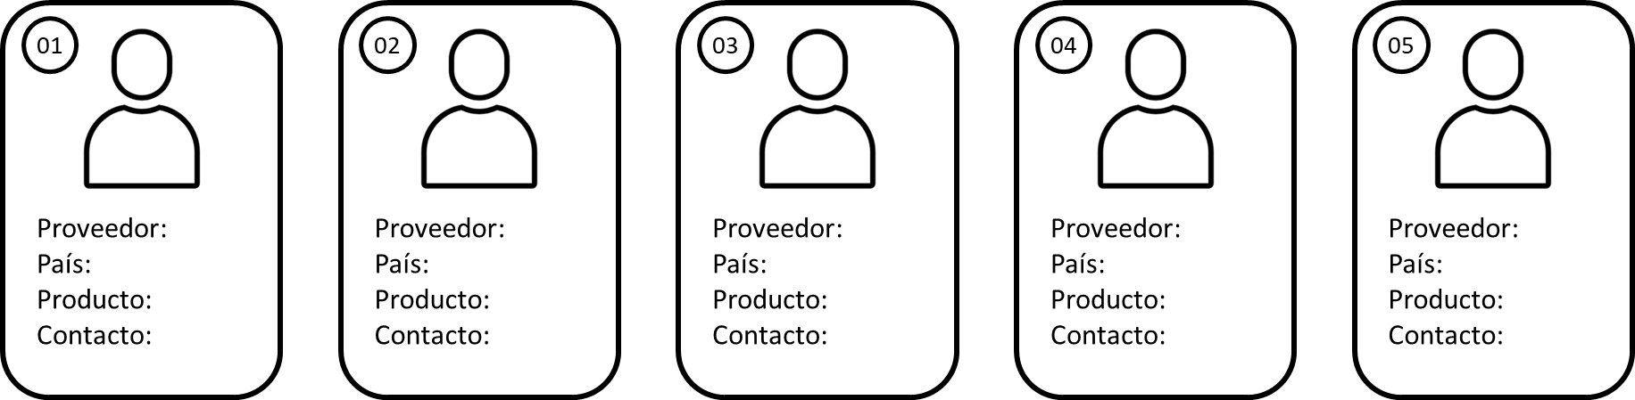
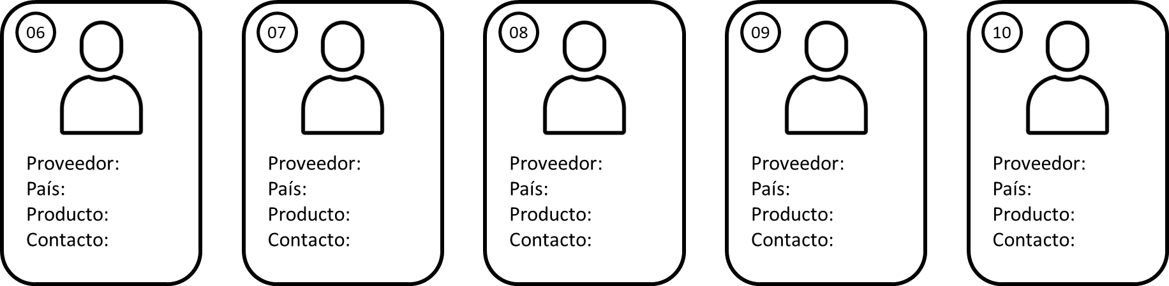
Catálogo de Proveedores by ✨Hada Madrina ✨

Slide 4
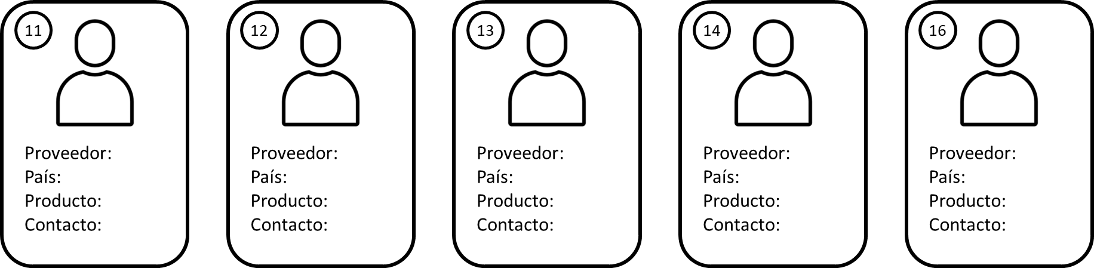
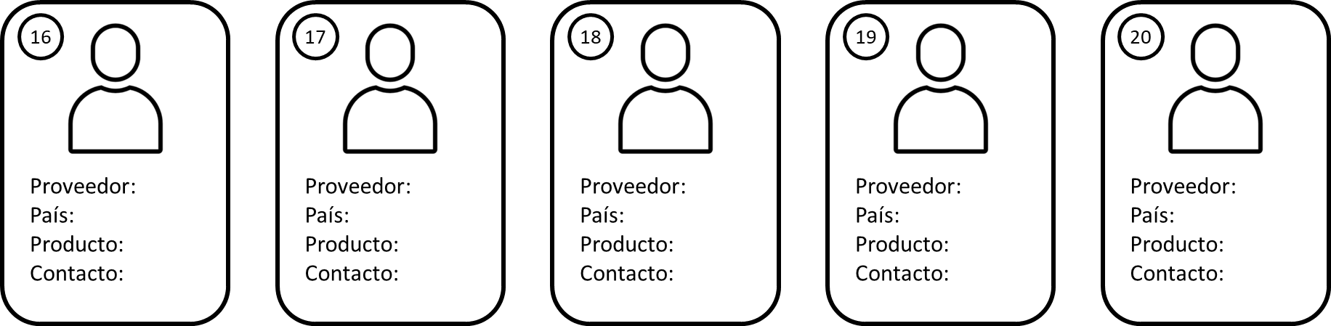
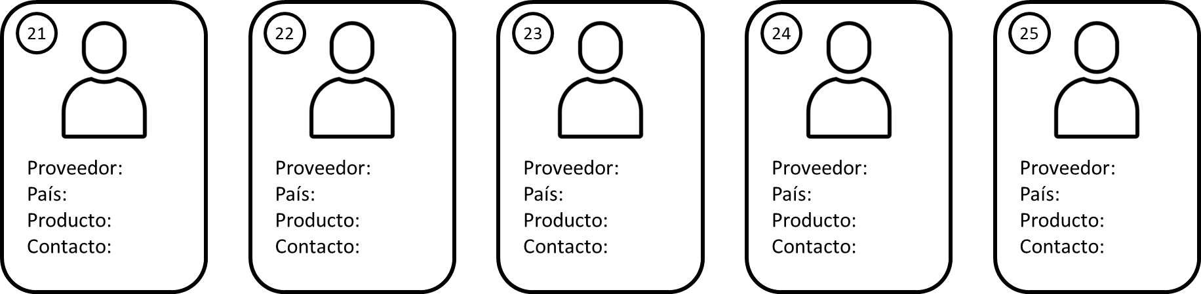
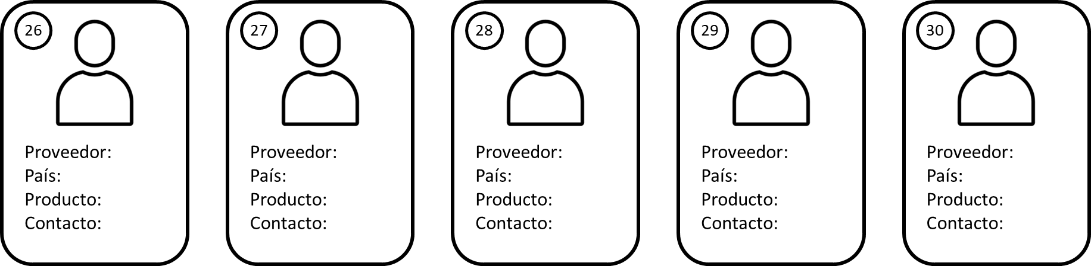
Catálogo de Proveedores 🔥RECARGADO 🔥

Slide 5
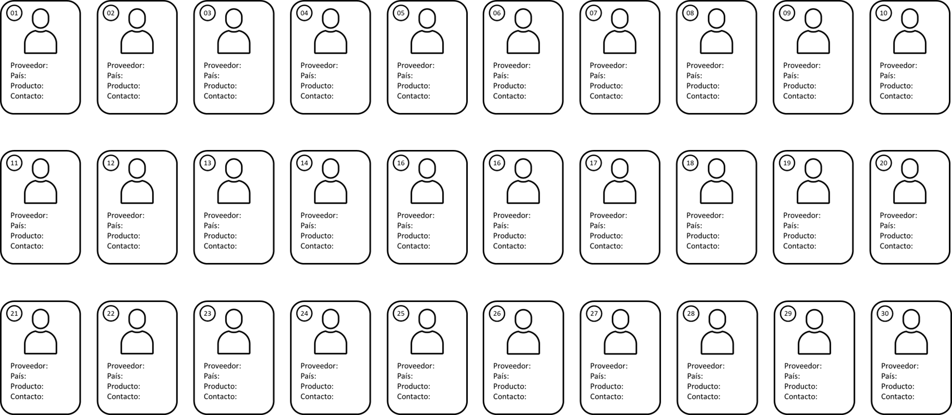
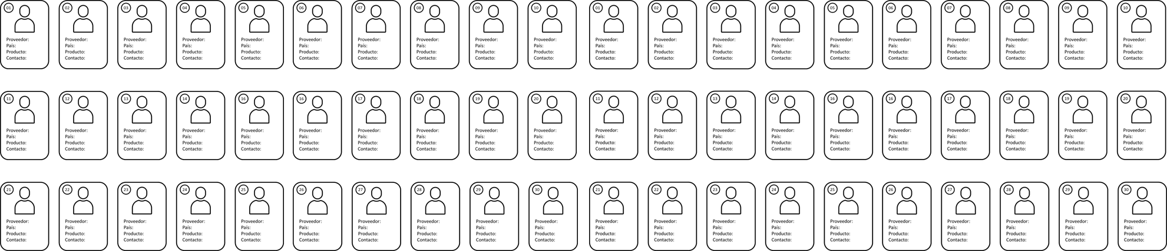
👺👹🔥😭😭CATÁLOGO DE PROVEEDORES GLOBALIZADO CASI INFINITO, DEL INFIERNO, QUE ESTA DISPUESTO A QUITARTE TU NOCHE DE VIERNES, A TU FAMILIA Y TU VIDA ENTERAAAAAAAAA 😭😭🔥👹👺
by ✨ El Capitalismo ✨

Slide 6


+5
RESULTADOS
3 minutos
2 personas
Aguascalientes

Slide 7

+10
RESULTADOS
3 minutos
2 personas
Monterrey
*Si, sabemos que esto no es monterrey, pero no encontramos un .png

Slide 8


¿
¿
¿
¿
?
?
?
?
¿
¿
?
?
¿
¿
?
?
¿
¿
¿
¿
?
?
?
?

Slide 9
Conclusión:
NO PINGÜI-PARTY DE VIERNES
NO PINGÜI-PARTY DE VIERNES
🚫
🐧
🐧
Toca revisar quesos :(

Slide 10




Slide 11

SERIOUS
Let’s get SERIOUS

Slide 12
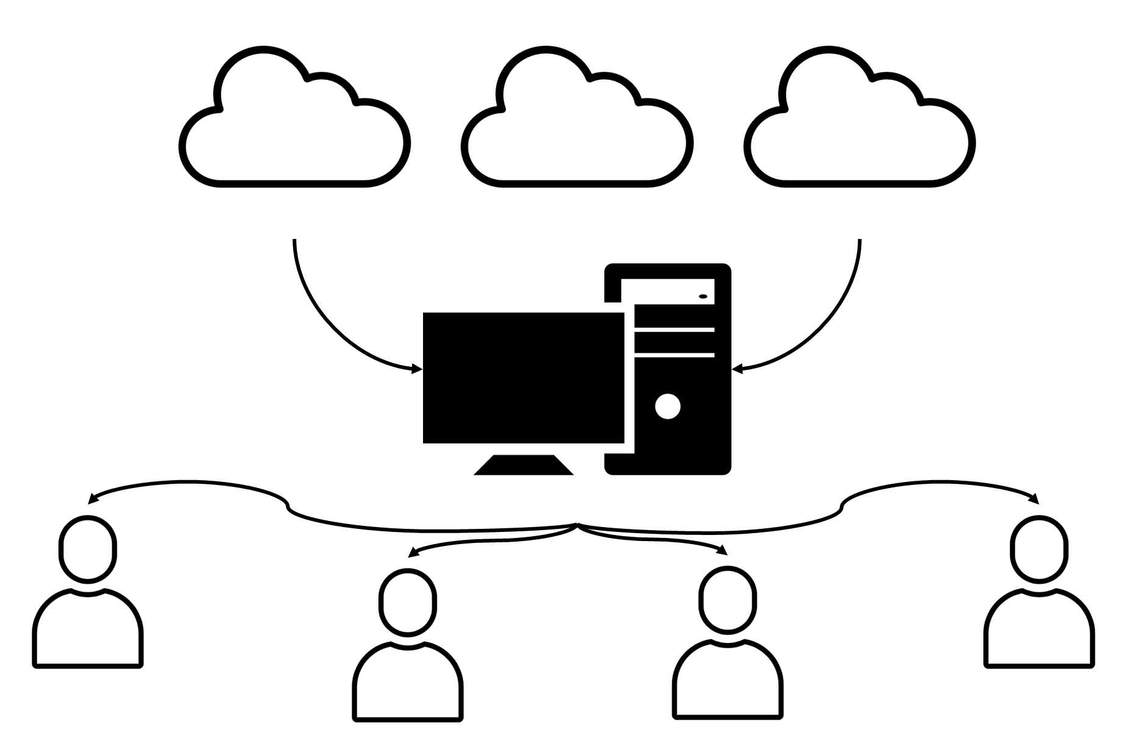
Nube (sat.ws)
Factura.xml
Scalon
Sugerencia
Usuarios

Slide 13
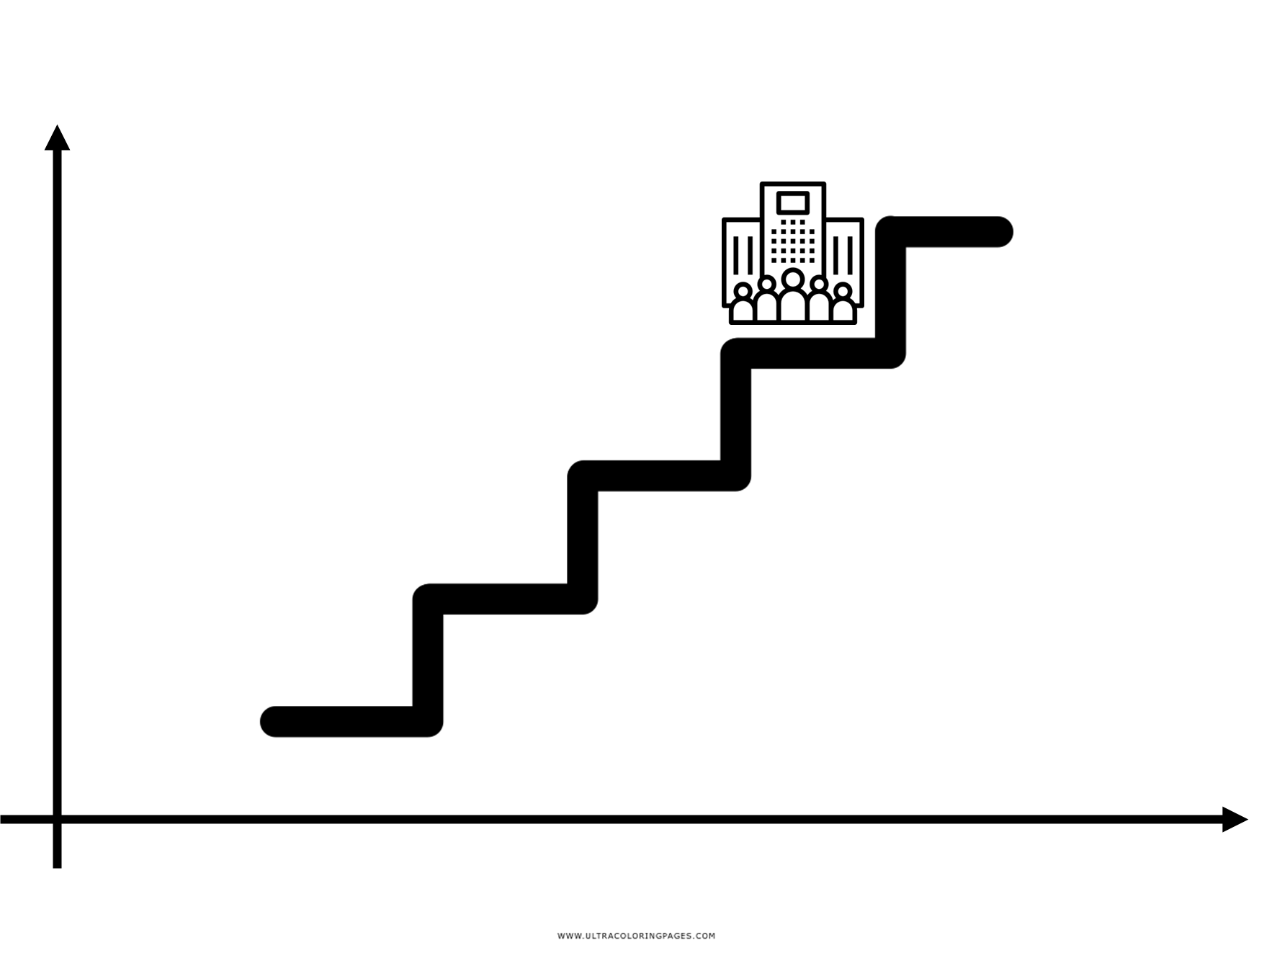
CLIENTES
CLIENTES
Búsqueda y evaluación de proveedores
Optimización

Slide 14
FUNCIONAMIENTO
FUNCIONAMIENTO
01
02
03
Recopilación
Análisis
Sugerencia

Slide 15






RECOPILACIÓN
RECOPILACIÓN
sat.ws
global-invoices-analyzer.py
proceso 2

Slide 16
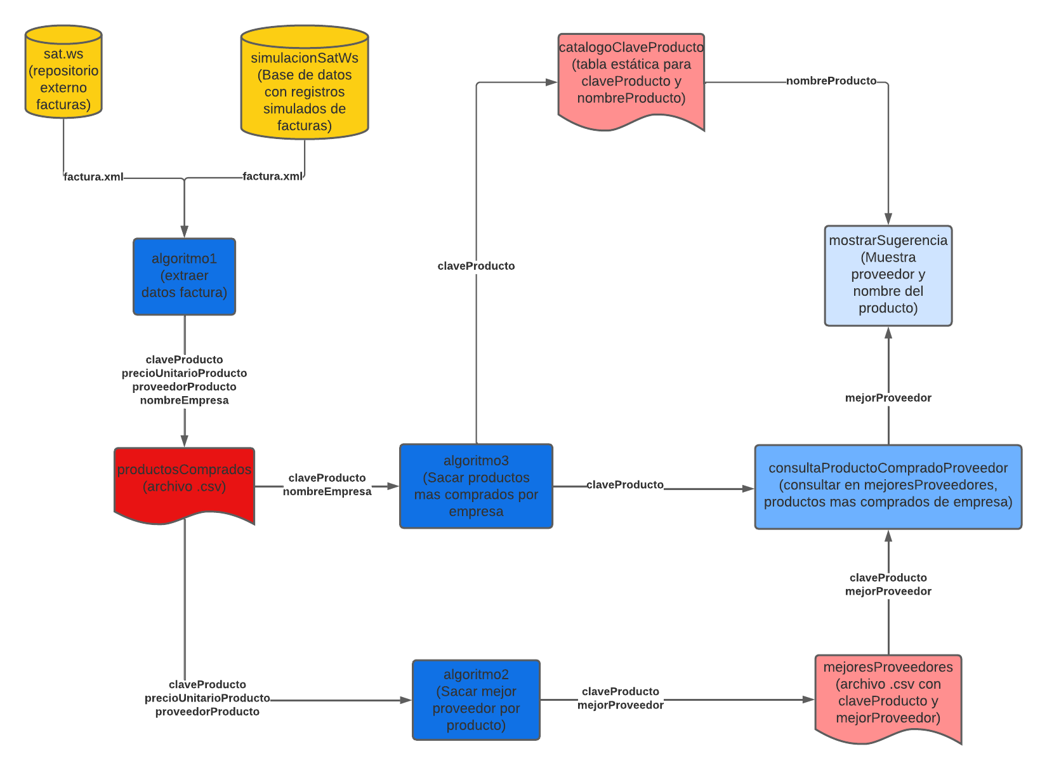
Análisis
Análisis

Slide 17

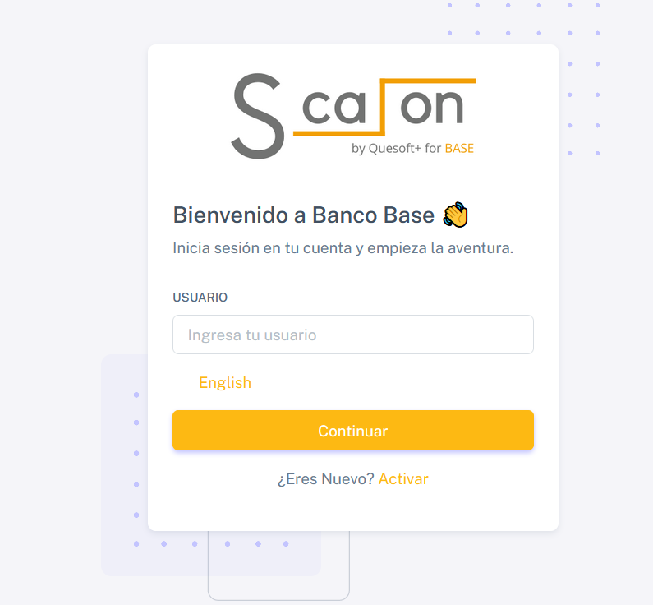
Sugerencia
Sugerencia
y speed run de la web…
LogIn

Slide 18
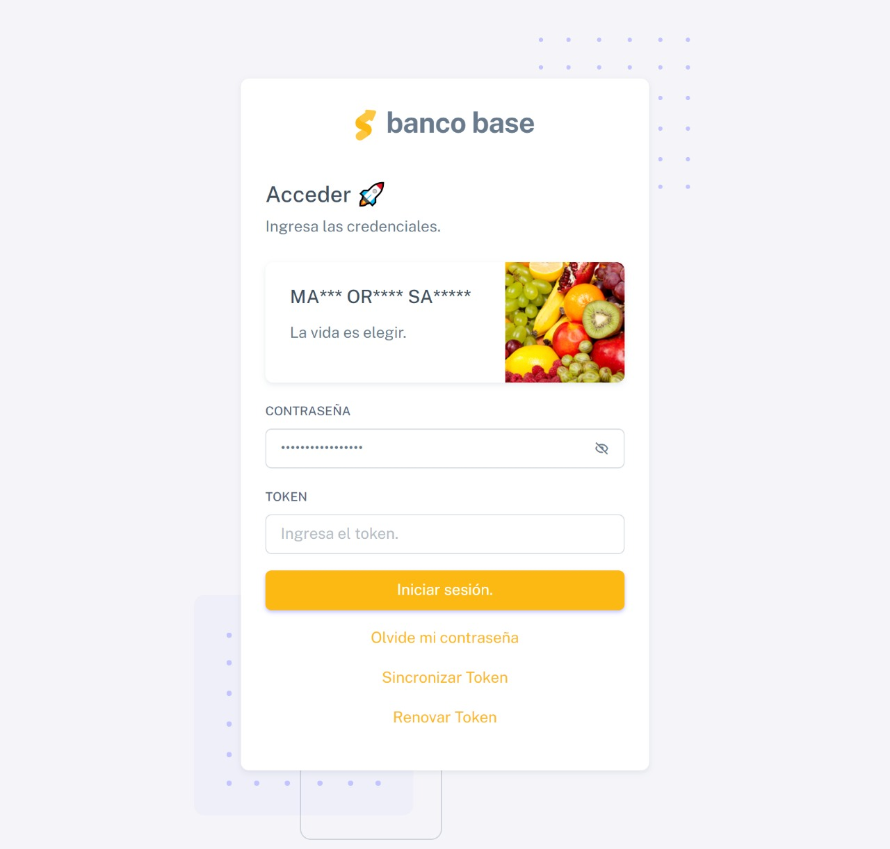
LogIn Validación

Slide 19
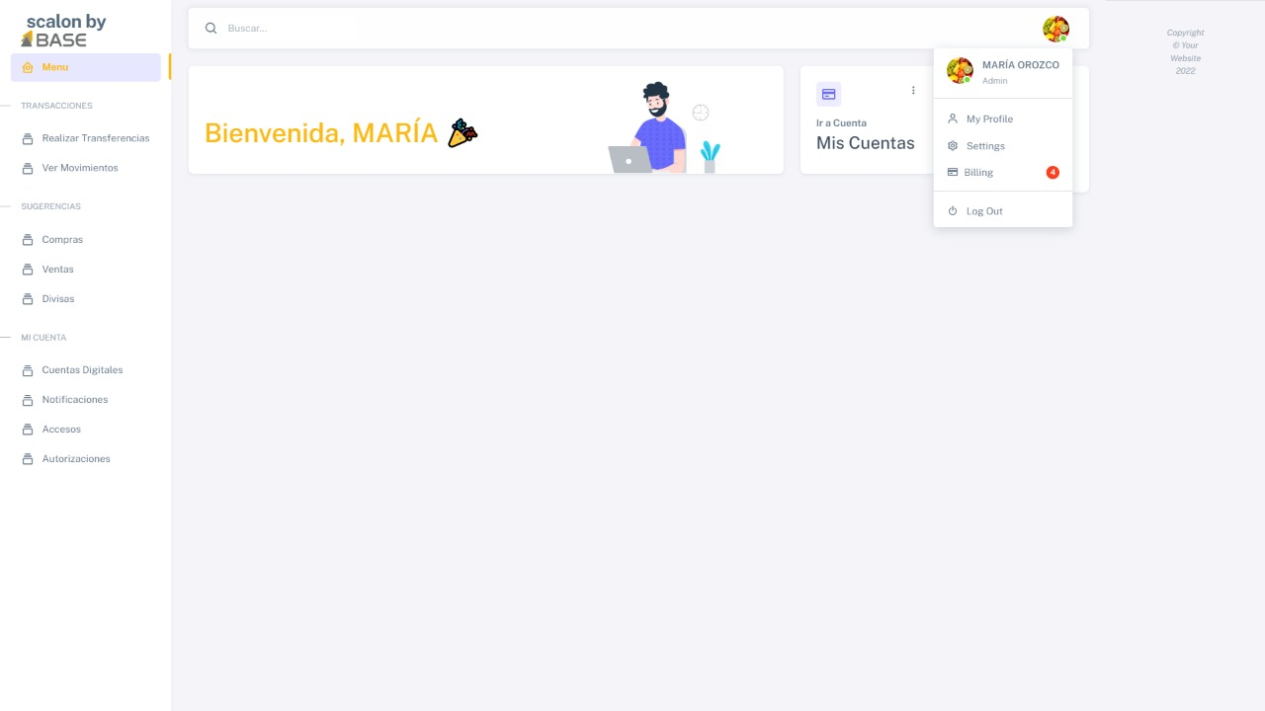
Main Page

Slide 20
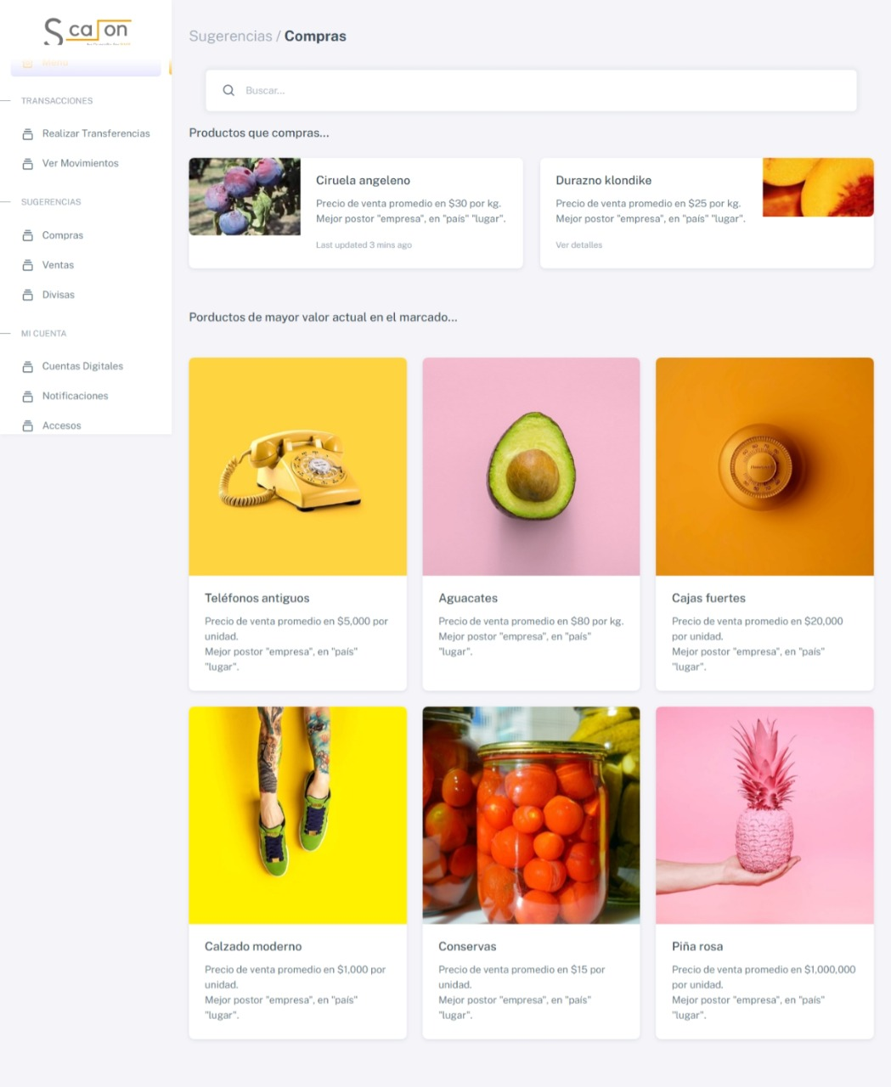
Sugerencias

Slide 21

CAPACIDADES
CAPACIDADES
01
02

Slide 22
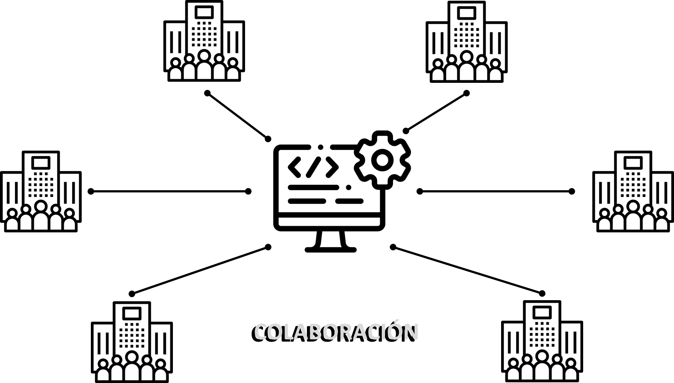
CAPACIDADES
CAPACIDADES
01
02

Slide 23
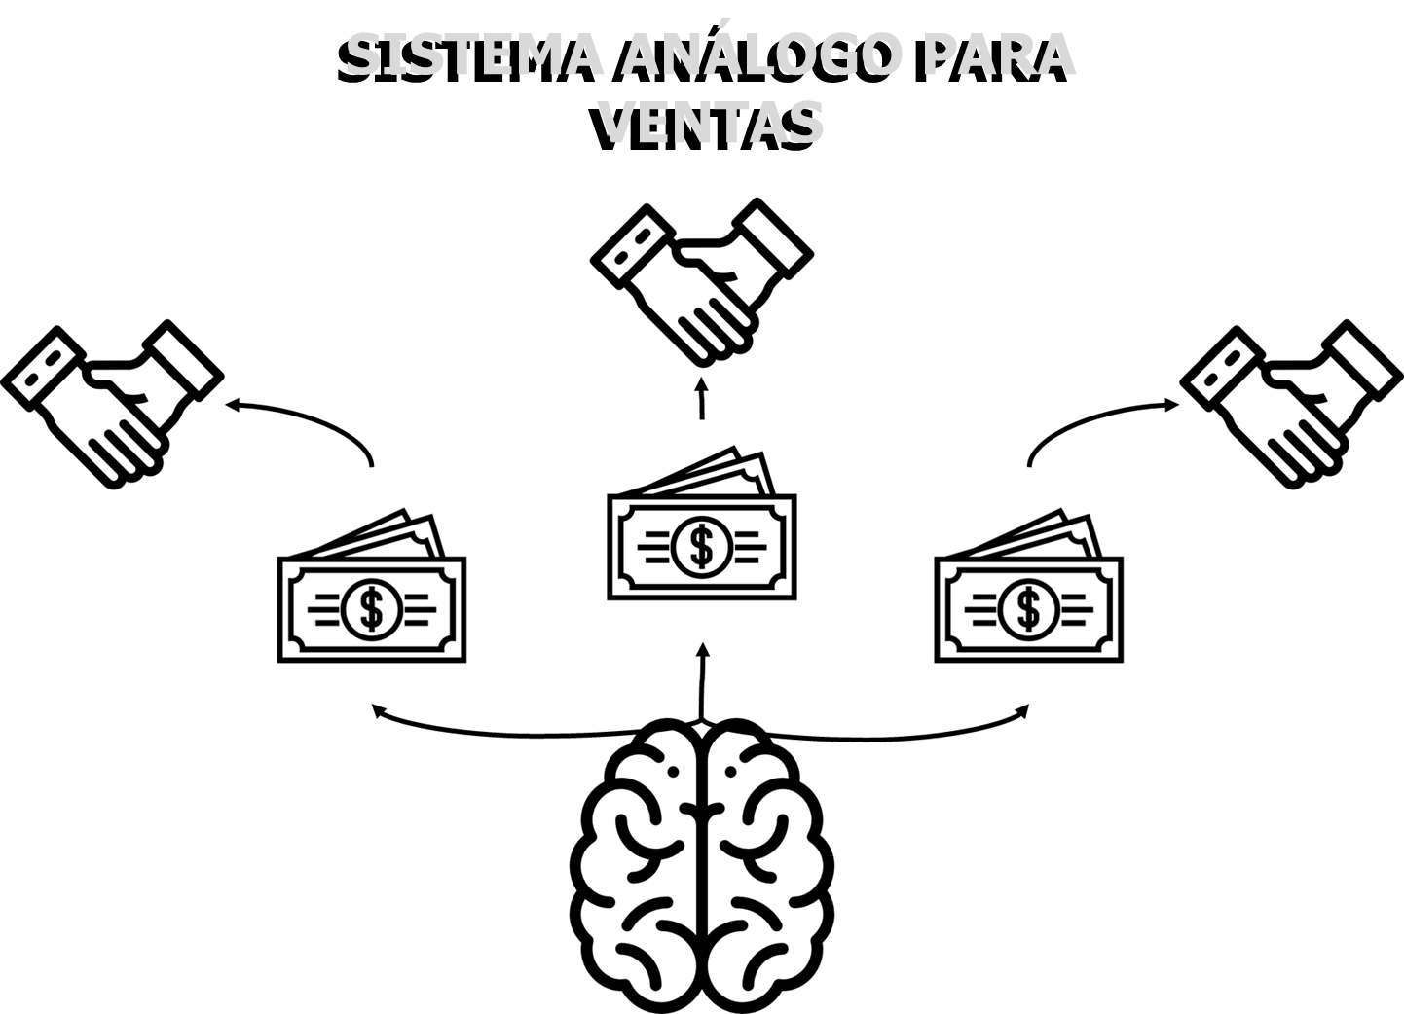

ALCANCES

Slide 24




AUTOMATIZACIÓN DE TRATOS
ALCANCES
AUTOMATIZACIÓN DE TRATOS

Slide 25

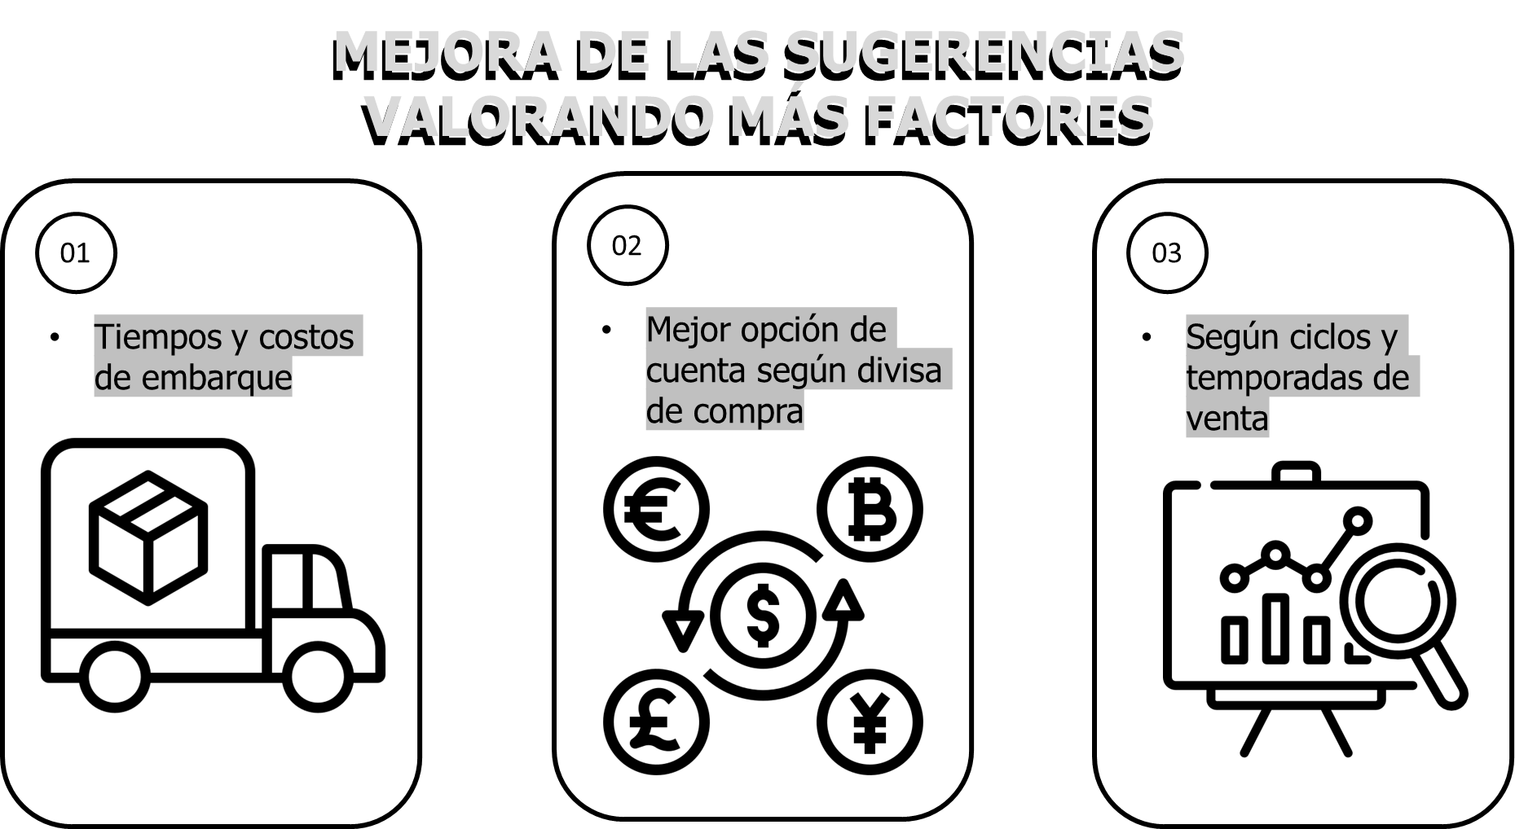

Slide 26
“CRECE, UN ESCALÓN A LA VEZ”
“CRECE, UN ESCALÓN A LA VEZ”
Scalon by Quesoft+

Slide 27
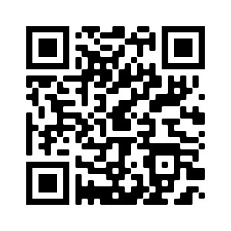
QR REPOSITORIO GIT HUB
QR REPOSITORIO GIT HUB

Slide 28
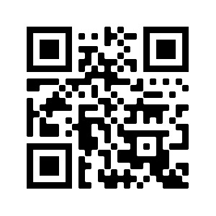
USUARIO
QR PÁGINA WEB
salomoninini2018
Mael6496
jpassano
ACCESOS
pass: Acceso2022
token: 123456

